Slide 1
Классный час на тему: Соловецкая школа юнг Военно-морского флота.
Разработал классный руководитель 7-Г класса Хорольский Ю.П.

Slide 2
Слово "юнга" пришло к нам из голландского языка во времена Петра I.
В словаре Брокгауза и Евфрона в этой связи написано: "Основывая легендарный Кронштадт, Пётр I открыл в нём первое в стране училище юнг. Сам император начал службу на флоте в чине "каютного юнги".
Первые русские юнги участвовали в морских сражениях при Гангуте, Чесме, Синопе, Корфу и Гренгаме, воевали и погибали в Цусимском сражении.
1
Notes:
Чурочкин

Slide 3
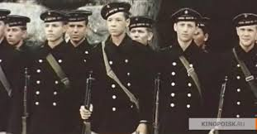
ФГКОУ «ФИЛИАЛ НАХИМОВСКОГО ВОЕННО-МОРСКОГО УЧИЛИЩА (СЕВАСТОПОЛЬСКОЕ ПКУ)»
25 мая 1942 года было создано уникальное учебное заведение, занимавшееся подготовкой квалифицированных специалистов для Военно-морского флота, – Соловецкая школа юнг.
2
Notes:
Сурков

Slide 4
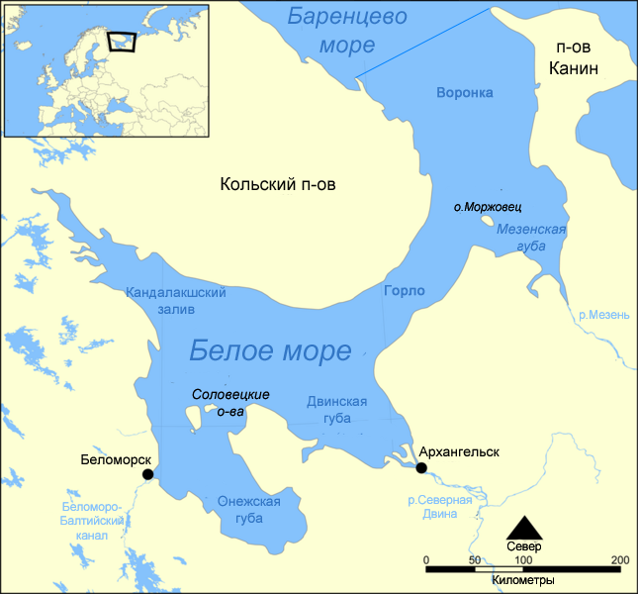
В сентябре 1941 года в стране была сложная военная обстановка. Был блокирован Ленинград, началась оборона Севастополя. Тяжёлые бои шли на Балтийском и Чёрном морях. Единственным местом для подготовки действующих военных моряков оставался Учебный отряд Северного флота, который размещался на острове Большой Соловецкий в Белом море
Notes:
Сурков

Slide 5
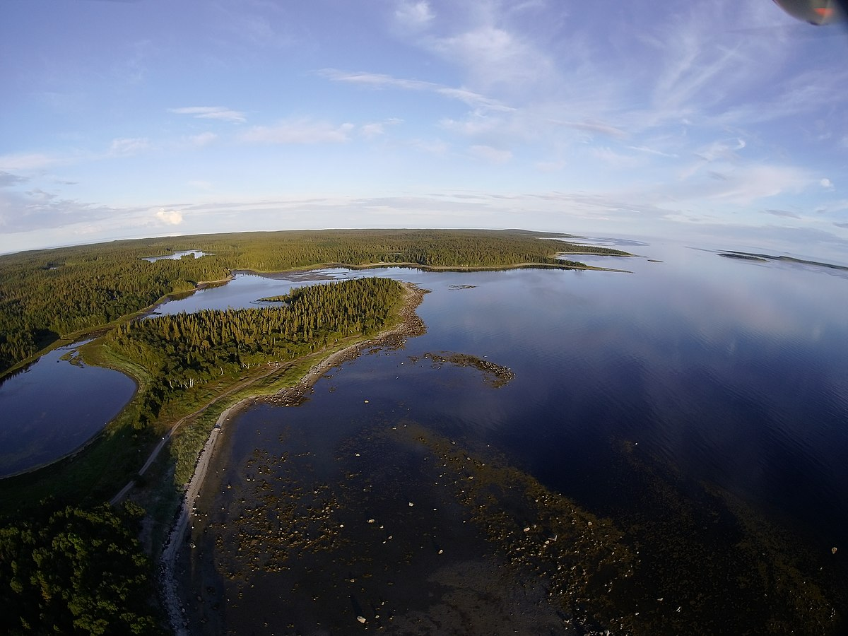
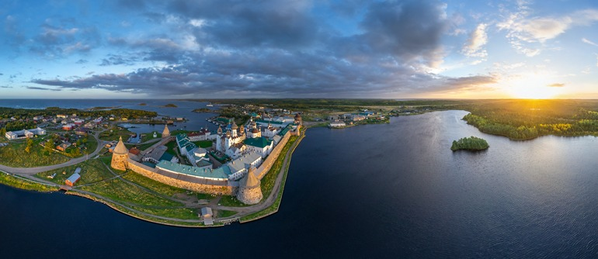
Соловецкие острова находятся в наиболее мелководной западной части Белого моря, при входе в Онежский залив. От Полярного круга острова отдалены на 165 км. Рельеф островов неровный, холмистый, а в южной и западной частях поверхность гористая.
7
Notes:
Аронин

Slide 6
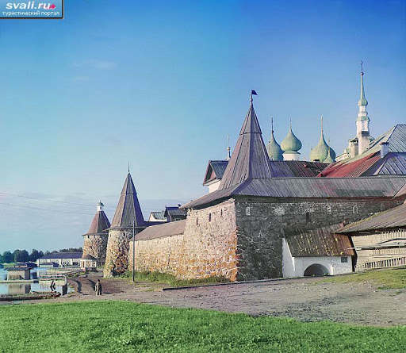
В XII—XIII веках происходила постепенная колонизация Карельского берега Белого моря новгородцами. Отсюда открывался кратчайший путь на Соловецкие острова.
Вслед за промысловиками обширные, почти не занятые территории стали осваивать монахи.
Именно здесь в XV веке появился Соловецкий монастырь, который по совместительству был ещё и монастырской тюрьмой.
8
Notes:
Аронин

Slide 7
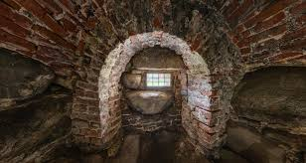
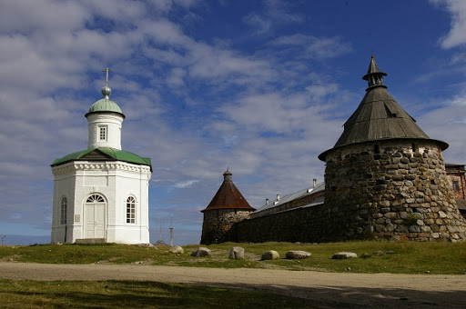
Соловки оставили свой след в русской истории и как место ссылки преступников
Notes:
Аронин

Slide 8
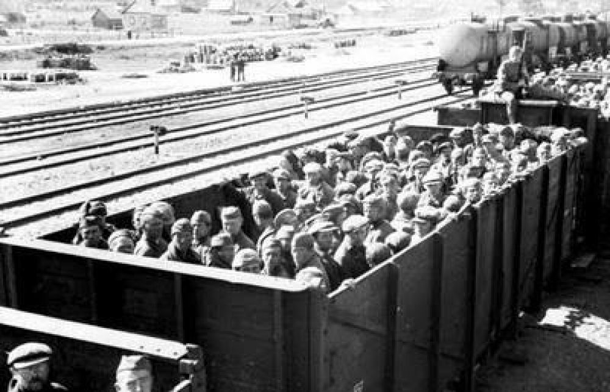
В 1920 году новая власть нашла ему новое применение, и здесь был учреждён Соловецкий лагерь особого назначения (СЛОН), в дальнейшем он преобразовался в Соловецкую тюрьму особого назначения (СТОН).
Основной контингент заключённых состоял в основном из «политических» (духовенство, белые офицеры, политические оппоненты, интеллигенция).
5
Notes:
Дуркач

Slide 9
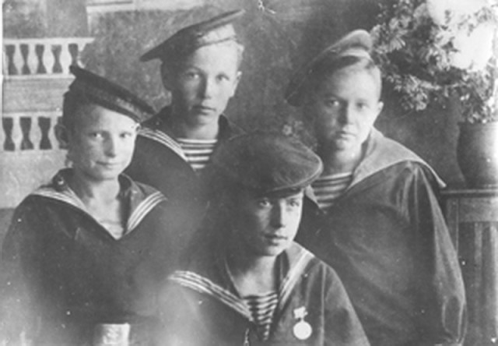
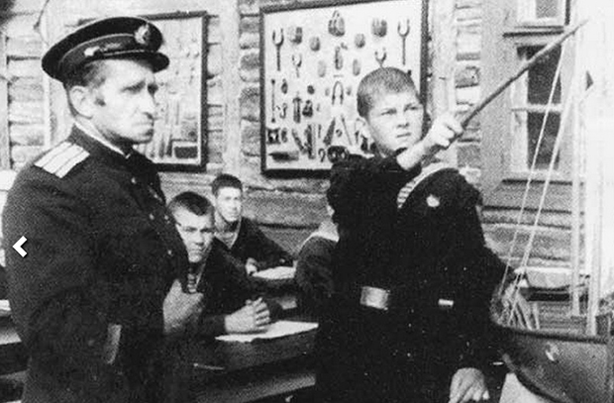
В 1939 году в условиях начавшейся советско-финской войны тюрьма на Соловках была ликвидирована. В стенах монастыря расположился Учебный отряд Северного флота, на базе которого в 1942 году и была открыта Соловецкая школа юнг.
3
Notes:
Дуркач

Slide 10
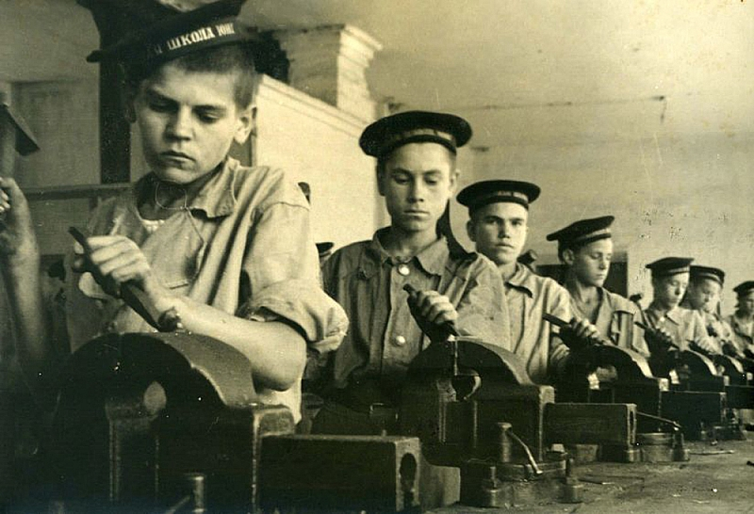
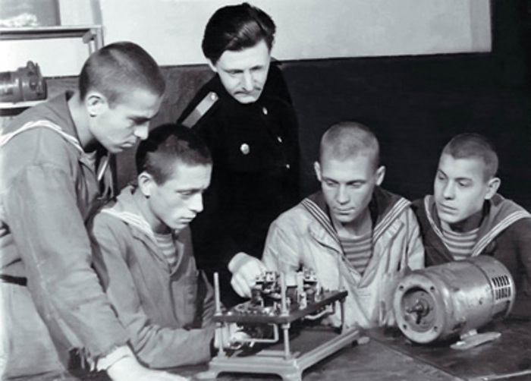
Школу сформировали из 14-16-летних мальчишек. На боевых кораблях остро нуждались в специалистах, и в официальном приказе говорилось, что школа создаётся «в целях создания кадров будущих специалистов флота высокой квалификации, требующих длительного обучения…».
4
Notes:
Дуркач

Slide 11
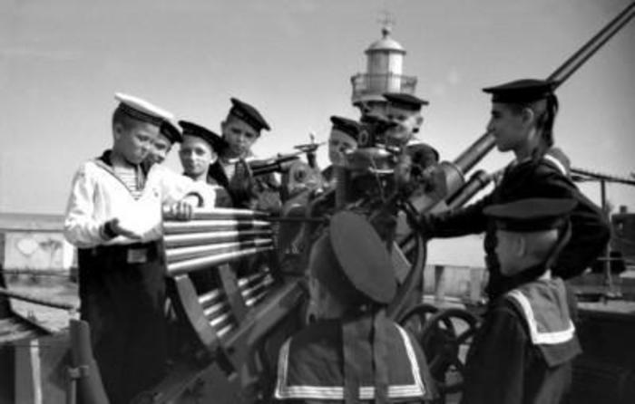
Учебный процесс был рассчитан на 1 год. По окончании школы молодых специалистов распределяли на действующий флот, а по достижении совершеннолетия зачисляли в штат боевых кораблей.
4

Slide 12
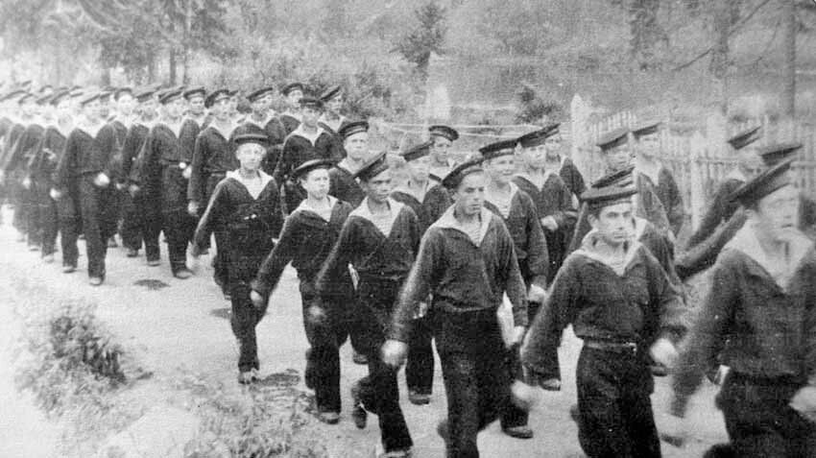
Широкого оповещения о наборе в школу не было, потому что опасались излишнего энтузиазма среди подростков и массовых побегов на флот. А набирать было из кого. Многие подростки были заняты в тылу: работали на заводах, участвовали в тушении пожаров после ночных авианалётов. Было много и беспризорников, потерявших родителей на войне или вышедших с оккупированных территорий
6
Notes:
Котляренко

Slide 13
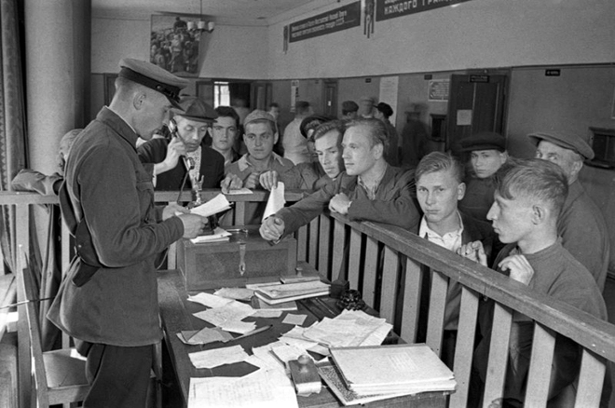
Поэтому набор производился по специальной разнарядке ЦК ВЛКСМ в г. Москве и еще восьми областях. Всего планировалось набрать 1,5 тыс. юношей 14-15 лет, имевших 6-7 классов образования.
4

Slide 14
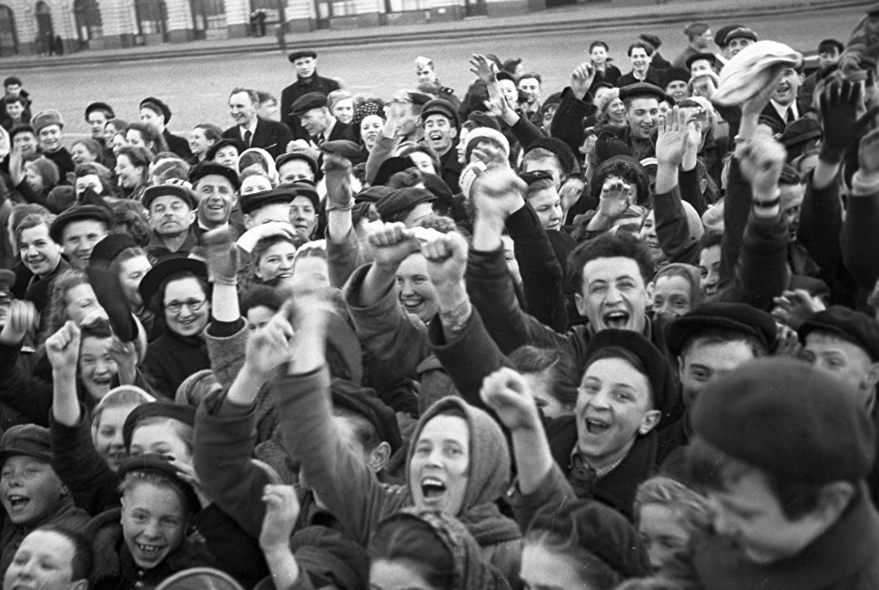
Несмотря на все меры секретности желающих всё равно было очень много, конкурс был велик. Городские и районные комитеты комсомола осаждали тысячи мальчишек, стремившихся поступить в Школу юнг ВМФ. Подростки мечтали о романтике морских плаваний, подвигах, славе. Были и те, которые хотели нормально питаться и иметь крышу над головой.
4

Slide 15
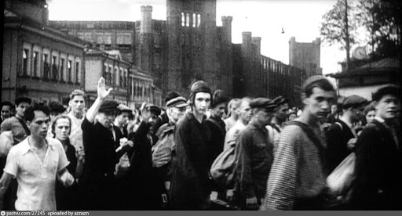
Преимуществом при поступлении в Школу юнг пользовались сыновья рядовых, старшин и офицеров ВМФ и Красной Армии, воспитанники детских домов, а также опекаемые дети.
Отсев кандидатов происходил, в основном, по причине непригодности к службе на флоте по медицинским показаниям (слабые слух, зрение, низкий
4

Slide 16
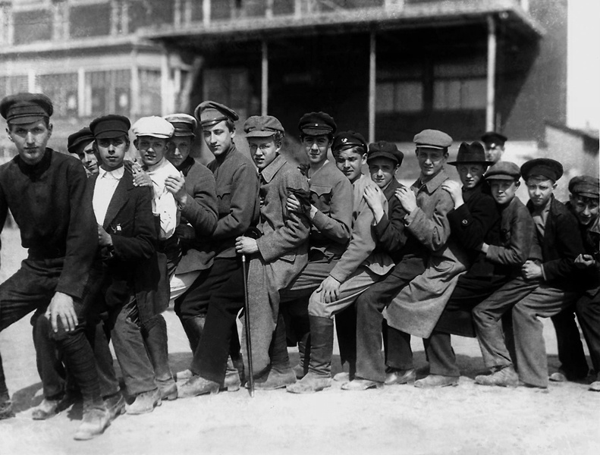
Комплектование будущих юнг осуществлялось под Архангельском, на острове Бревенник. Сотни мальчишек Московской, Кировской, Свердловской, Горьковской, Ярославской, Куйбышевской, Саратовской и других областей по зову сердца, по путёвкам комсомола прибыли сюда, чтобы поступить в школу юнг. Некоторые ребята приехали из партизанских отрядов оккупированной Смоленской области. Они уже успели побывать в схватках с врагом и были награждены боевыми орденами.
4

Slide 17
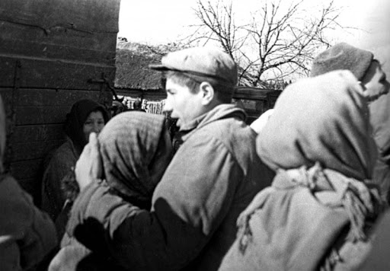
Несмотря на условие добровольности, при поступлении в школу требовалось обязательное согласие родителей. Не каждая мать решалась дать такое согласие, ведь школа школой, а мальчишки, окончившие её, получали направления на боевые корабли.
4

Slide 18
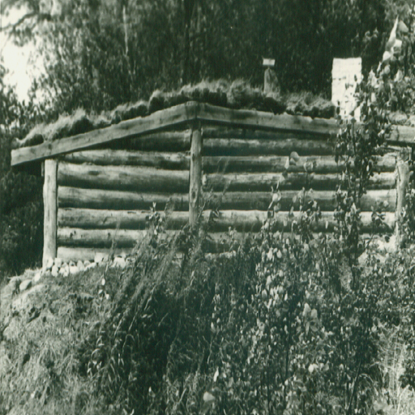
.
Начинать было тяжело. Юнги сами привели в порядок старое полуразрушенное здание церкви, каменный корпус и бывшую гостиницу богомольцев. И всё это совмещали с упорной учёбой.
4

Slide 19
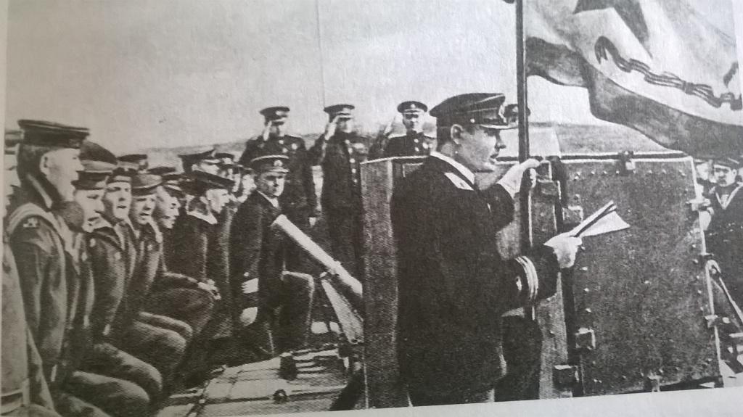
.
По рассказам участников тех событий, первых мальчишек привезли ночью в жуткий шторм – так было безопасней: немецкие подводные лодки дежурили в Белом море.
С романтическими иллюзиями пришлось практически сразу расстаться:
4

Slide 20
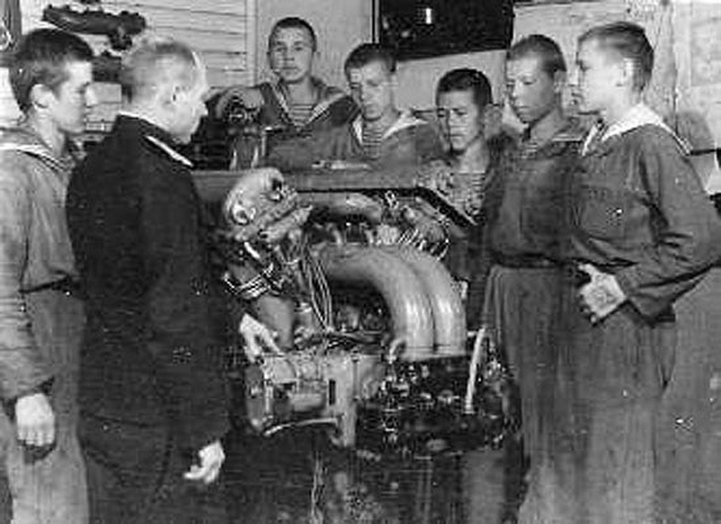
На всю школу приходилось несколько учебников, не хватало ни тетрадей, ни письменных принадлежностей. Большая заслуга в налаживании нормальной учёбы принадлежала замечательному педагогическому составу, состоявшему из опытных военных моряков.
.
4

Slide 21
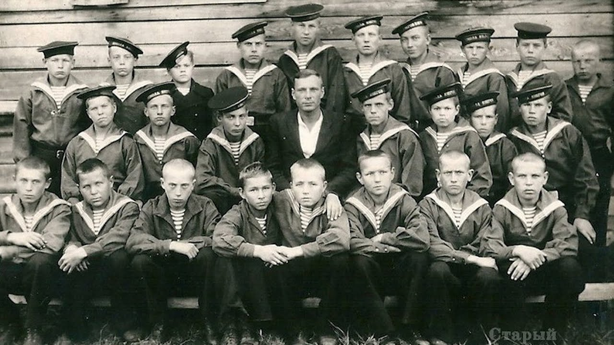
Морская форма, выданная юнгам, огорчила их: она топорщилась, свисала с худеньких плеч, немало пришлось потрудиться, чтобы форма стала придавать её обладателю бравый вид. А бескозырка! Многие мальчишки от обиды чуть не плакали: вместо длинных лент с якорями – аккуратный "девчоночий" бантик и надпись "Школа Юнгов ВМФ". Юнгам объяснили: право носить ленты и погоны ещё надо заслужить.
.
4

Slide 22
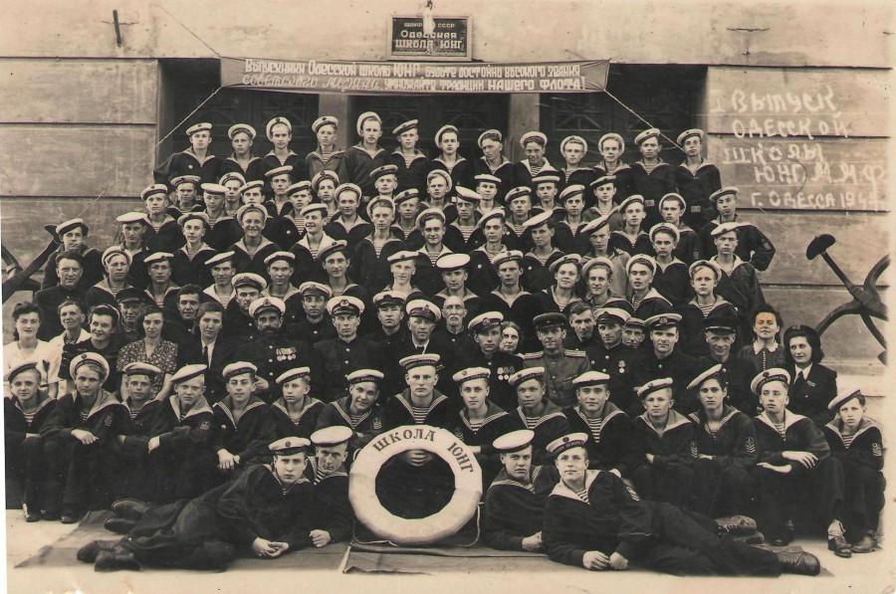
Сложнее всего пришлось юнгам первого набора, потому что материальной базы для школы ещё не было, и ребятам пришлось её создавать самостоятельно. Для размещения Школы Юнг на Соловецких островах был выделен бывший Савватьевский скит, в котором стояли полуразрушенное здание церкви, каменный корпус, и бывшая деревянная гостиница для паломников.
.
4

